Slide 1

AMERICA.-LA VUELTA AL MUNDO EN 385 JARDINES.-AMERICA.-Organiponico Vivero Alamar, Habana.-Las Pozas , Xilitla .Mexico.-Jardines de Luis Barragan.-El Jardín Etno-Botánico, Oaxaca.-Mexico.-Alameda Central
Selección de textps y fotografias por
JOSE ELIAS BONELLS
somewhere over the rainbow - instrumental -piano & violin

Slide 2
Organiponico Vivero Alamar, Habana
La cooperativa "Organopónico Vivero Alamar" fue constituida en el año 1997. En el momento de su creación poseía un área de 800 m².
Está situada en Alamar, municipio de La Habana del Este, Ciudad de La Habana. En sus alrededores viven alrededor de 100 000 personas.
La cooperativa se ha ampliado, sus tierras actualmente ocupan un área de 11 hectáreas. La integran 139 cooperativistas, de ellos 34 son mujeres, lo que equivale al 24,4%. Está especializada en el cultivo de vegetales, hortalizas y algunos tubérculos. De los 139 miembros que tiene la cooperativa, 23 son jóvenes, lo que representa el 16,5%.

Slide 3
El nivel escolar está representado de la siguiente forma: 16 cooperativistas tienen nivel universitario (ingenieros agrícolas, agrónomos, veterinarios, economistas, etc), 29 son técnicos medios, 30 han alcanzado el 12 grado (escolaridad media superior), 55 poseen el 9º grado (escolaridad media básica) y 9 tienen hasta el 6º grado (escolaridad primaria).
La cooperativa "Organopónico Vivero Alamar" está estructurada a partir de un Administrador y de una Junta de Administración. Sus miembros celebran la Asamblea General mensualmente, donde analizan el trabajo realizado , discuten y aprueban el futuro trabajo a realizar para el próximo mes.

Slide 4
La unidad productiva tiene diferentes áreas de trabajo: producción, economía, protección física, mantenimiento y servicios.
Posee puestos de trabajo que se encargan del tratamiento y utilización de la materia orgánica y posee una pequeña agroindustria.
Hay miembros de la cooperativa que trabajan la parte comercial, por ejemplo, algunos trabajan en el punto de venta para la comercialización de los vegetales a la población, mientras otros cooperativistas están en las casas de cultivo, de posturas, frutales y plantas ornamentales.
Aquí se cultivan y comercializan las siguientes hortalizas: lechuga, cebollinos, tomate, col, pepinos, apio, orégano, acelga y algunos tubérculos como el boniato y la yuca.

Slide 5
Además, la cooperativa cultiva plantas medicinales: apasote, manzanilla, menta, toronjil de menta, pasiflora, sábila; plantas aromáticas: apio, cilantro, hierba buena, orégano, perejil y plantas espirituales: abrecamino, cordovan, nomeolvides, frescura, paraíso.
El cultivo de estas variedades de plantas está estrechamente ligado al empleo de la medicina tradicional por parte de la población y a las creencias religiosas existentes en el país.
Para elevar el desarrollo económico productivo de la cooperativa, la Junta de Administración conjuntamente con sus miembros se ha esforzado en la introducción y utilización de nuevas tecnologías agrícolas, entre las que se destacan:

Slide 6
•construcción de casa de posturas (plántulas ) en cepellón, para acelerar el cultivo de los vegetales y hortalizas.
•utilización del humus de lombriz y el compost.
•construcción de pozos en sus tierras, para poseer el agua necesaria para los cultivos.
•perfeccionamiento del sistema de riego.
•desarrollo de cultivos protegidos y semiprotegidos.
•diversificación de la producción.
•utilización de productos naturales para combatir las plagas y enfermedades.

Slide 7
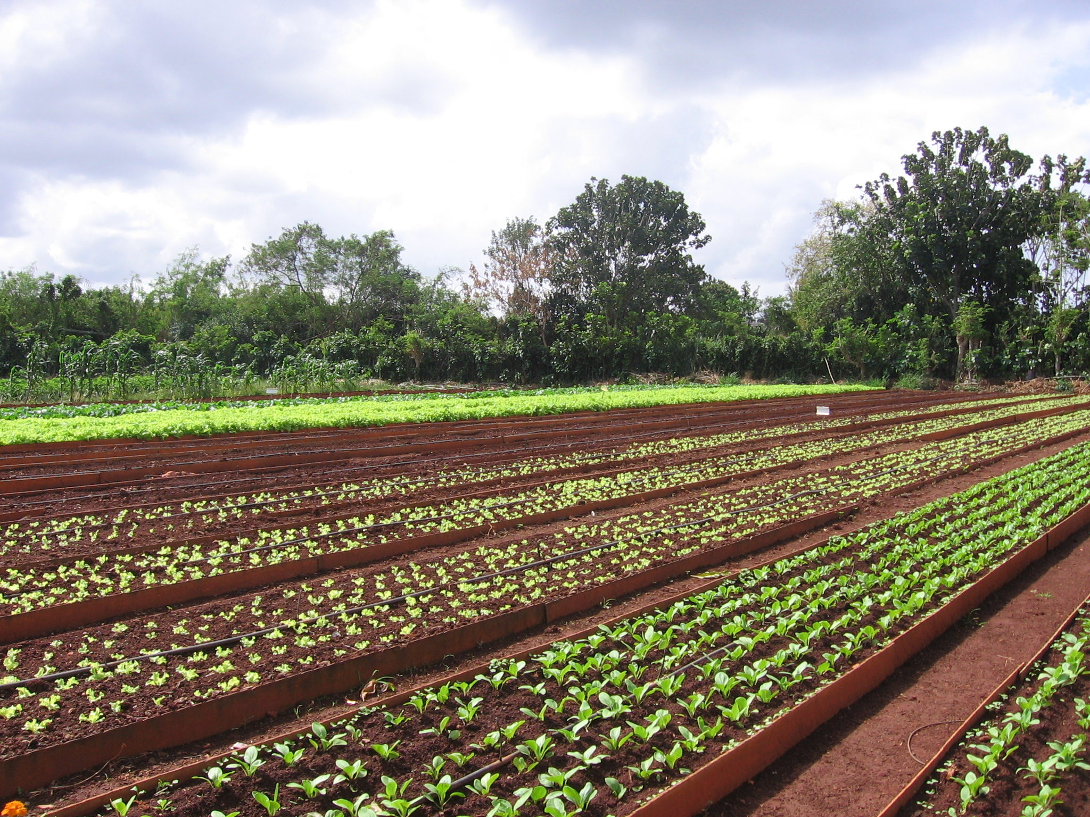
Notes:
Organiponico Vivero Alamar, Havana

Slide 8

Notes:
Organiponico Vivero Alamar, Havana

Slide 9
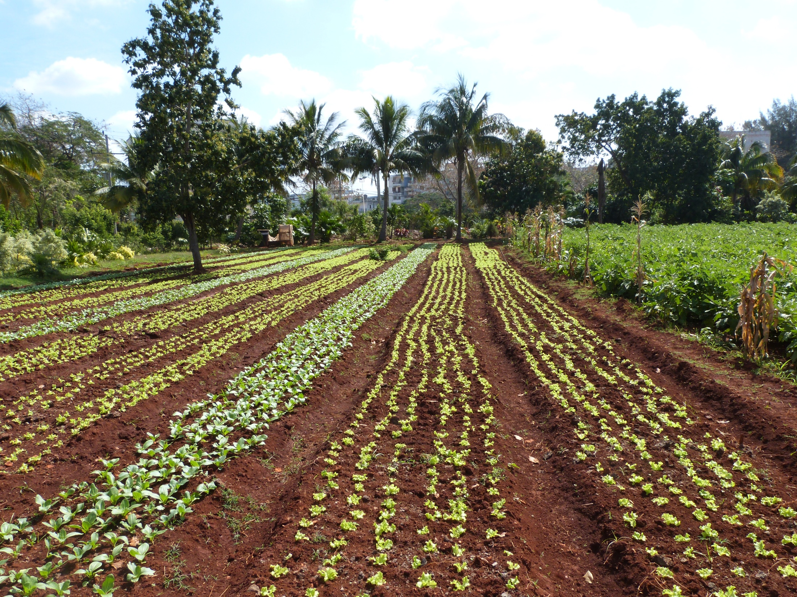

Slide 10
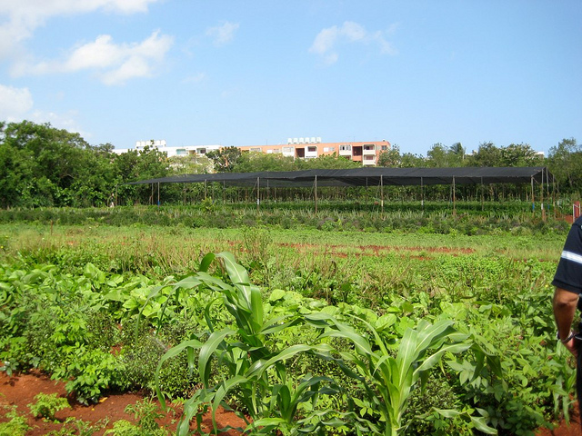

Slide 11

Notes:
Organiponico Vivero Alamar, Havana.

Slide 12
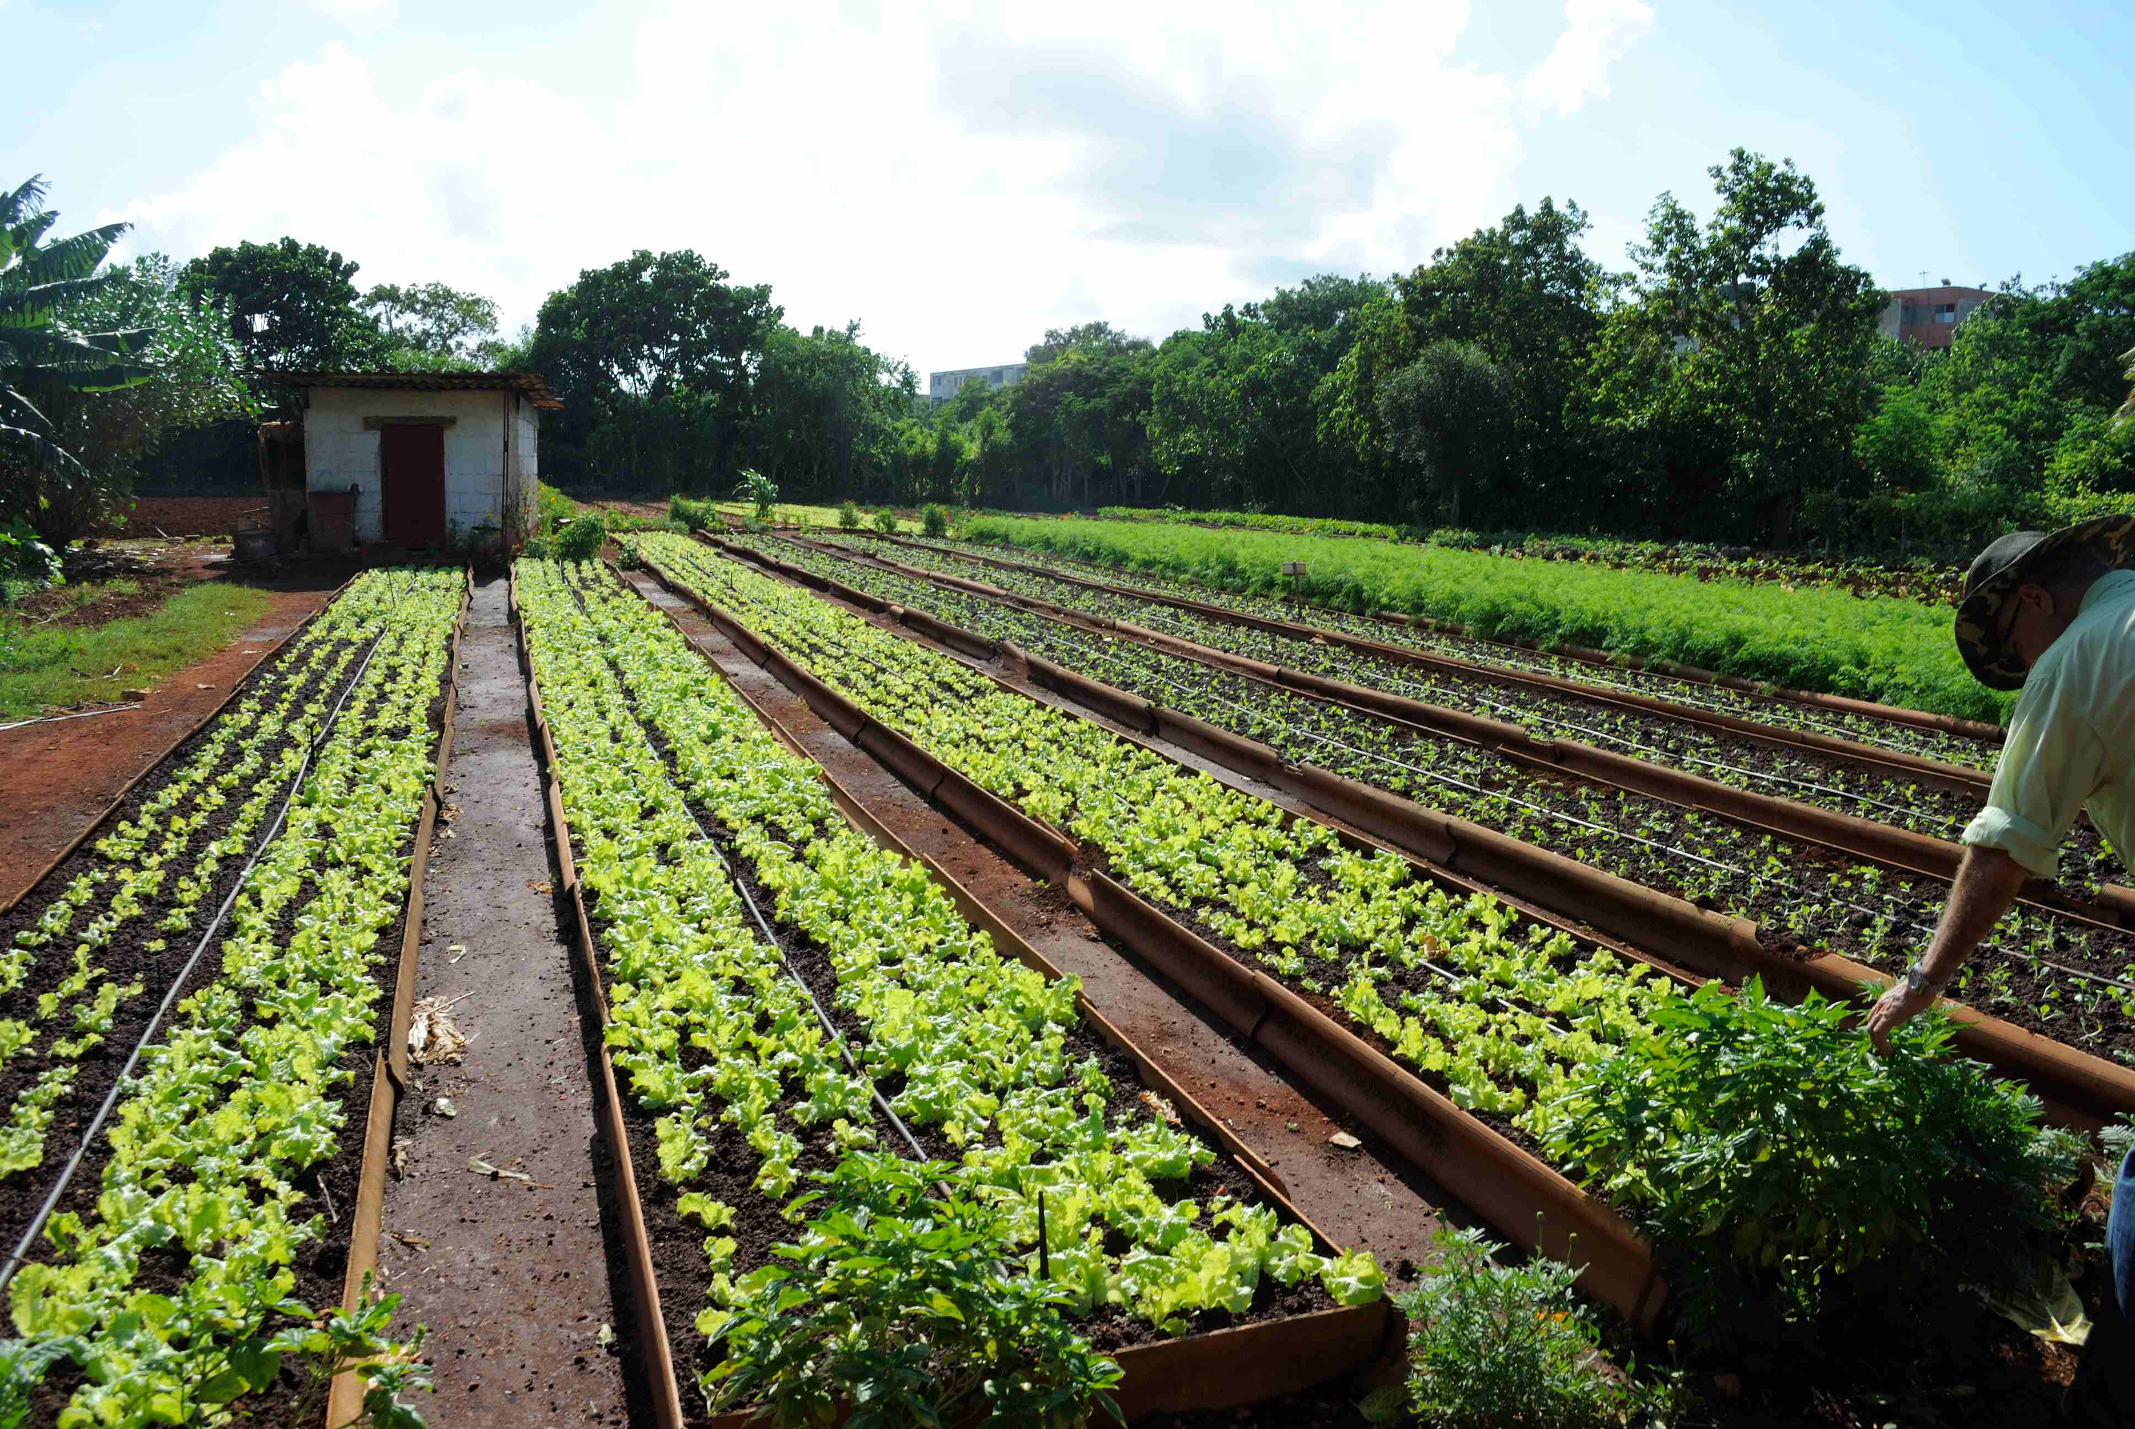
Notes:
Organiponico Vivero Alamar, Havana.

Slide 13
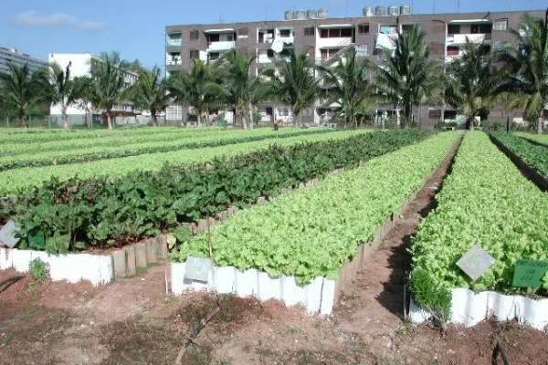
Notes:
Organiponico Vivero Alamar, Havana.

Slide 14

Notes:
Organiponico Vivero Alamar, Havana.

Slide 15
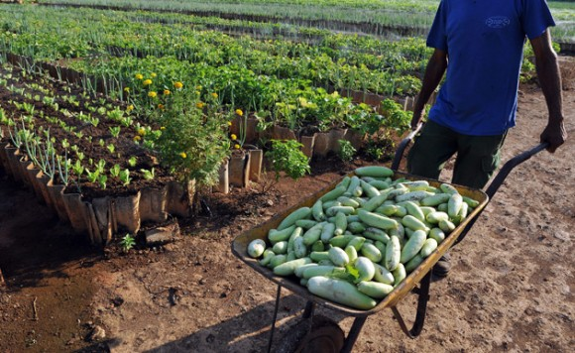
Notes:
Organiponico Vivero Alamar, Havana.

Slide 16
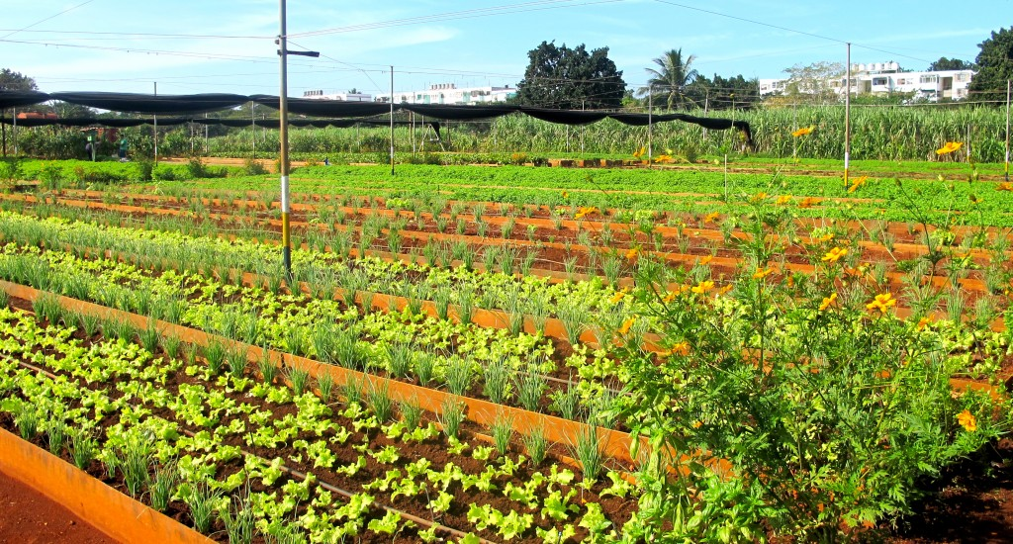

Slide 17
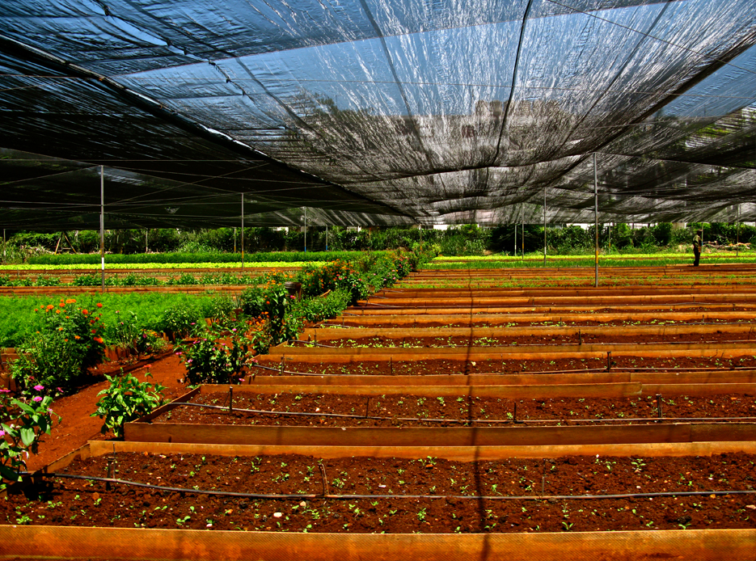

Slide 18

Notes:
Organiponico Vivero Alamar, Havana.

Slide 19
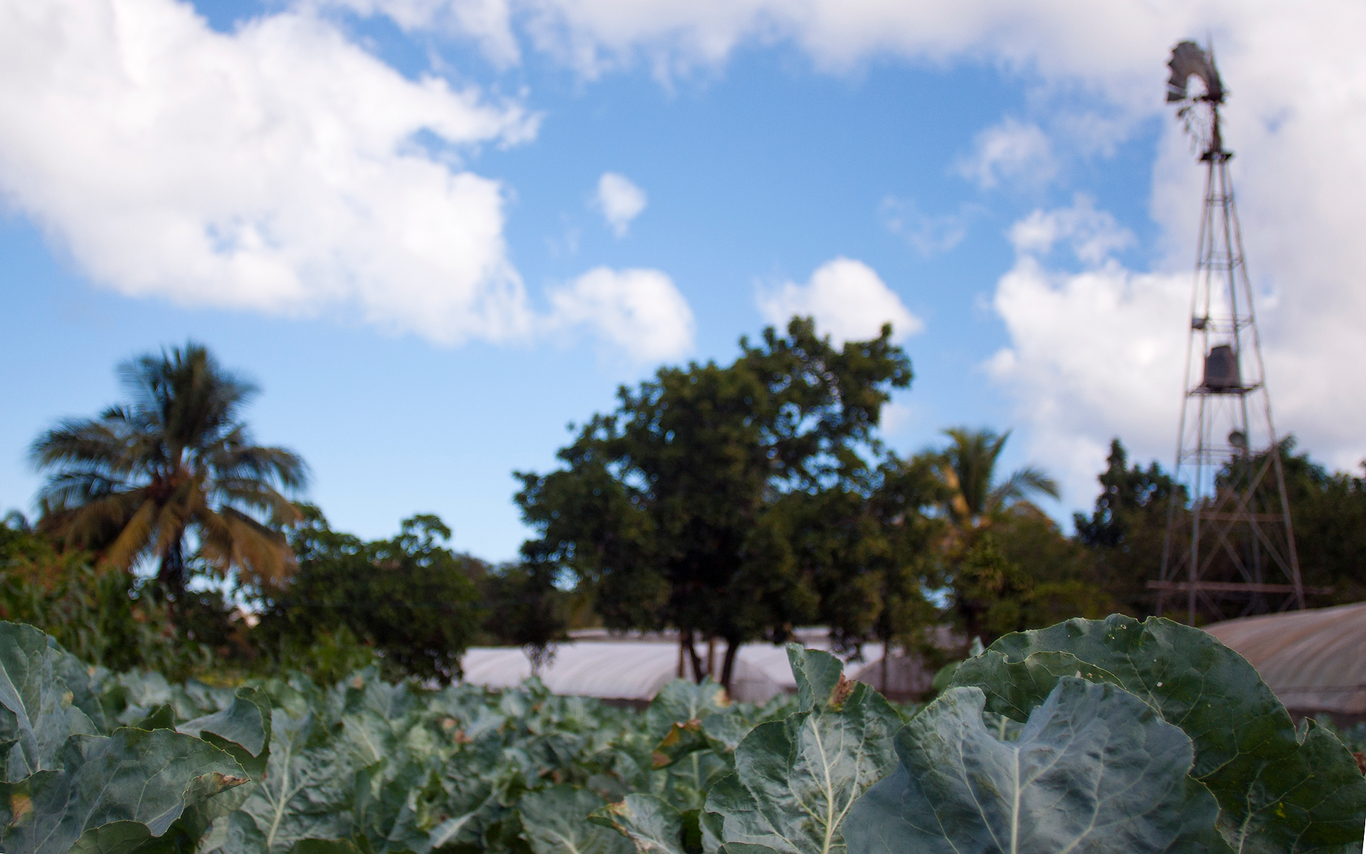
Notes:
Organiponico Vivero Alamar, Havana.

Slide 20
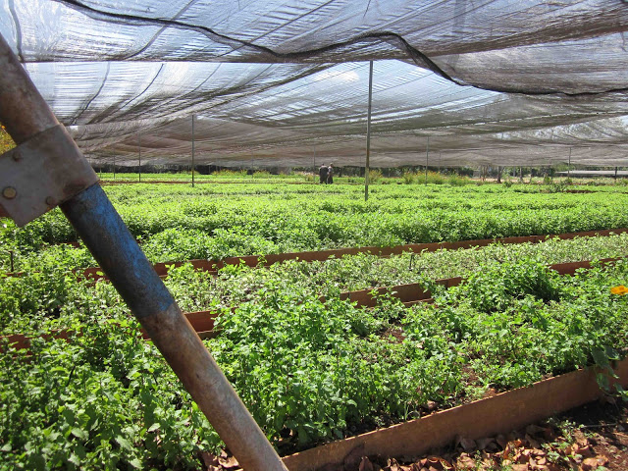
Notes:
Organiponico Vivero Alamar, Havana.

Slide 21
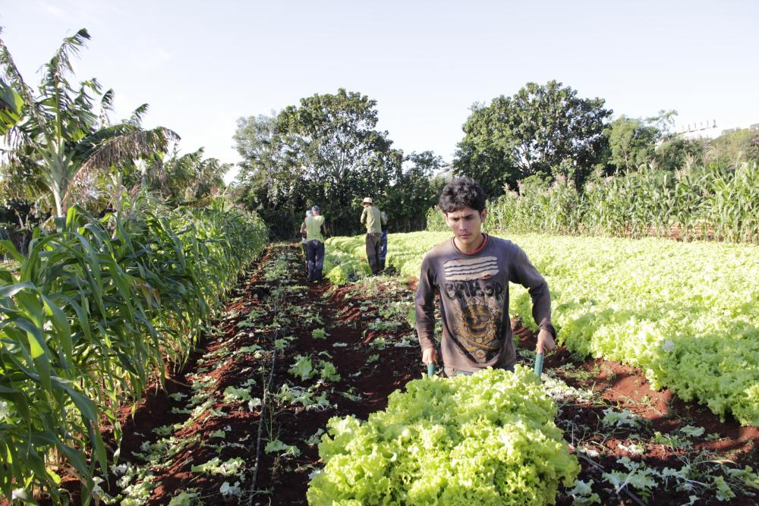
Notes:
Organiponico Vivero Alamar, Havana.

Slide 23
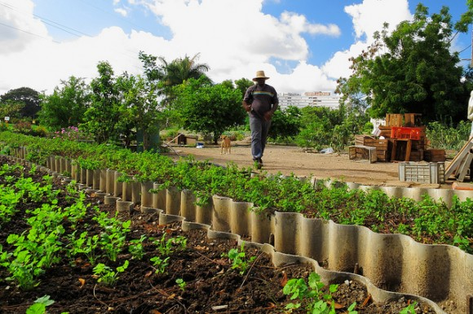
Notes:
Organiponico Vivero Alamar, Havana.

Slide 24
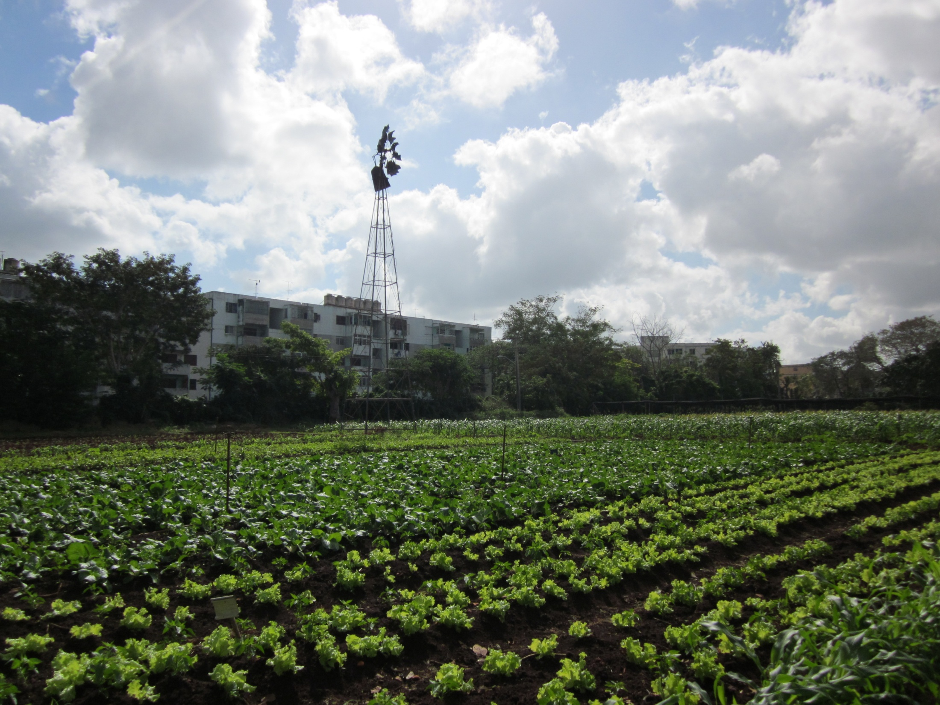
Notes:
Organiponico Vivero Alamar, Havana.

Slide 25
Notes:
Organiponico Vivero Alamar, Havana.

Slide 26
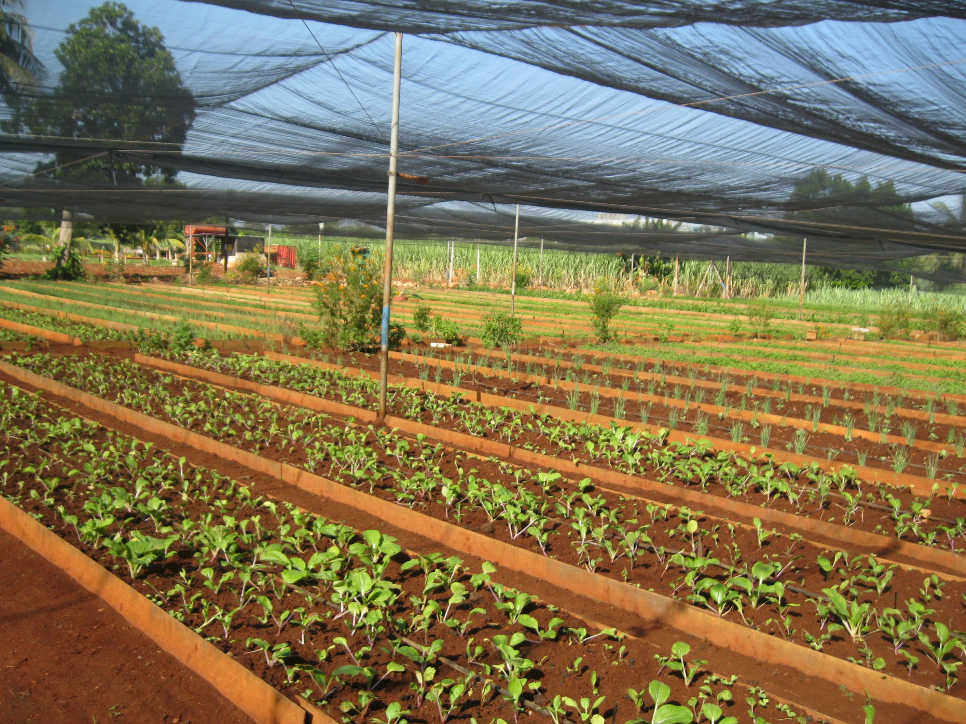

Slide 27
Las Pozas , Xilitla .Mexico
Las Pozas es un conjunto artístico arquitectónico y escultórico surrealista creado por Edward James en el municipio de Xilitla (San Luis Potosí, México). Fue construido entre 1960 y 1970 como su hogar por el poeta y mecenas inglés, en un terreno de 40 hectáreas donde edificó 36 estructuras. Predominan en ellas influencias de diversas corrientes artísticas y en su mayoría las estructuras no cumplen un fin utilitario, y está integradas a cascadas y piscinas naturales (pozas).
Tiene una superficie de 320.000 m2
Se encuentra a siete horas en auto de la Ciudad de México

Slide 28
En la década de los cuarenta, James viajó a Los Ángeles, y ahí decidió que «quería construir el Jardín del Edén... y vi que México era mucho más romántico» y con «más espacio que el que hay en el sur de la habitada California».
En Hollywood, en 1941, su primo y amigo de toda la vida Bridget Bate Tichenor, pintor de la corriente del realismo mágico, lo convenció de encontrar un lugar surrealista en México para expresar su conocimiento esotérico.
Llegó hasta Cuernavaca, en donde conoció en una oficina telegráfica a Plutarco Gastelum, de orígen yaqui, a quien contrató como guía en México. Ambos encontraron el paraje en Xilitla en noviembre de 1945.
De 1947 a 1957, el inglés utilizó la finca como plantación de orquídeas.

Slide 29
En 1962 una helada en la región destruyó sus plantaciones, e inició la construcción del complejo arquitectónico, contratando a trabajadores locales y con Gastelum como maestro de obra.
James vivía en una casa semejante a un castillo gótico con la familia de Plutarco, la cual es hoy el hotel La Posada El Castillo.
A la muerte de James, la familia Gastelum heredó el conjunto.
La fundación Edward James y el Colegio West Dean retiraron el apoyo que dieron durante mucho tiempo a la construcción de Las Pozas, por lo que las estructuras que componen el conjunto permanecieron sin mantenimiento, causando el deterioro de muchas de ellas.

Slide 30
En el verano de 2007, la Fundación Pedro y Elena Hernández, la empresa Cemex, y el gobierno de San Luis Potosí, pagaron cerca de $ 2.2 millones para comprar Las Pozas a la familia Gastelum y crearon el Fondo Xilitla, una fundación que se encargará de supervisar la conservación y restauración del sitio.
Hay planes no sólo para restaurar el jardín a su antigua grandeza, sino para ponerlo en el mapa del arte mundial.
En noviembre de 2007, quienes están detrás de la reactivación se reunieron en el jardín para discutir los planes para la restauración, y para celebrar el centenario del nacimiento de Edward James.

Slide 31
Entre las principales construcciones están La escalera al cielo, La estructura de tres pisos que pueden ser cinco y La recámara con techo en forma de ballena, así como la Casa Don Eduardo, la Casa de los Peristilos y La estructura llamada El Cine, en donde James proyectaba películas a los trabajadores y a sus familias.

Slide 32
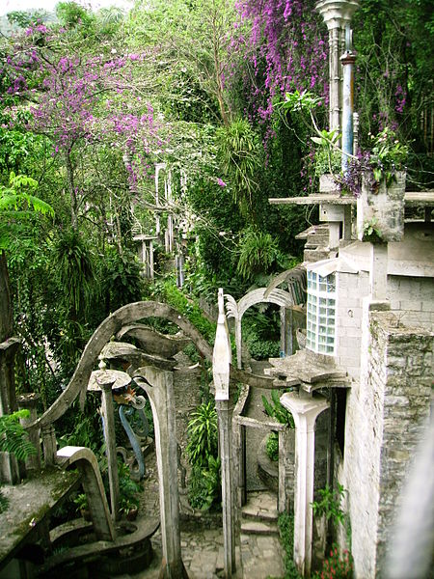
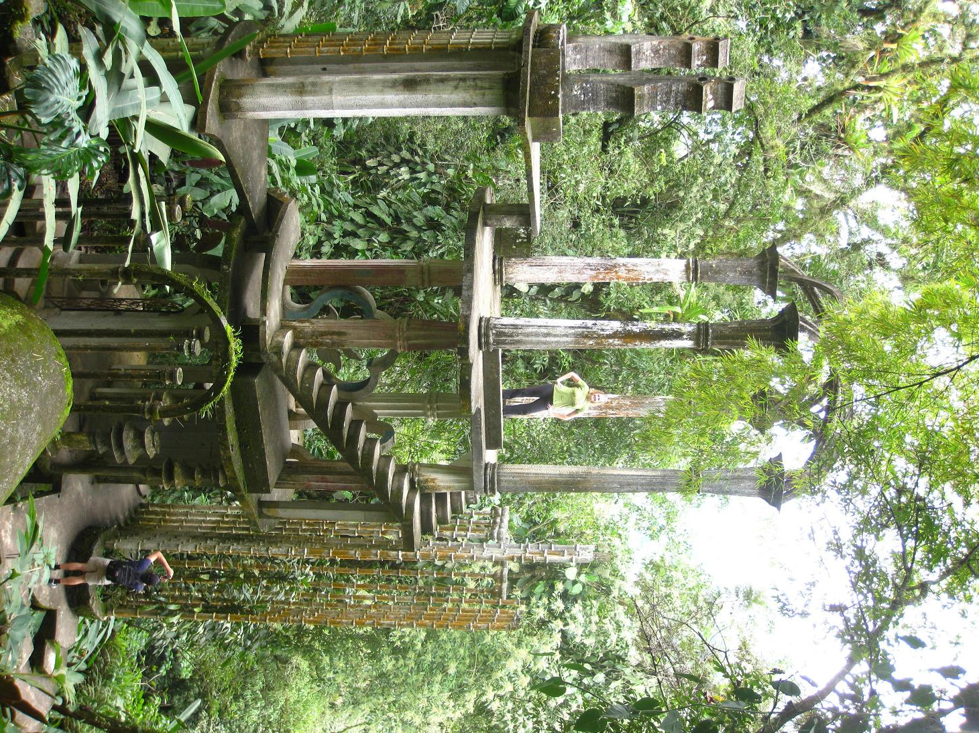
Notes:
Las Pozas , Xilitla .Mexico

Slide 33
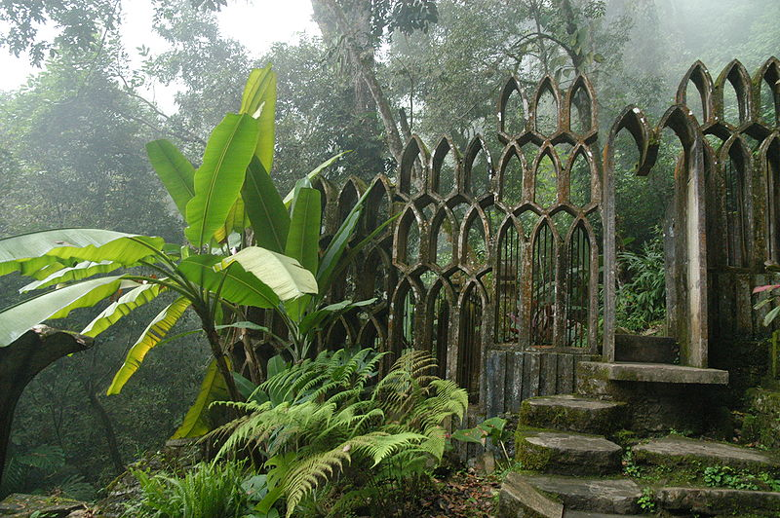
Notes:
Las Pozas , Xilitla .Mexico

Slide 34
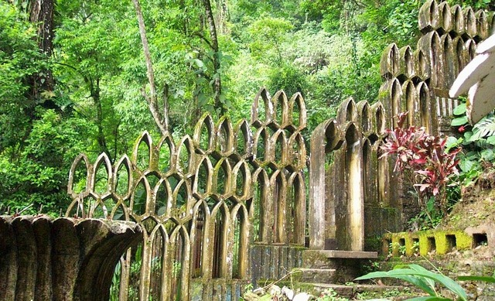
Notes:
Las Pozas , Xilitla .Mexico.

Slide 35
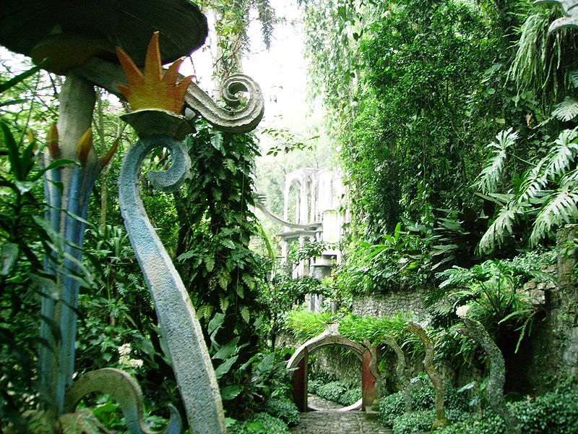
Notes:
Las Pozas , Xilitla .Mexico

Slide 36
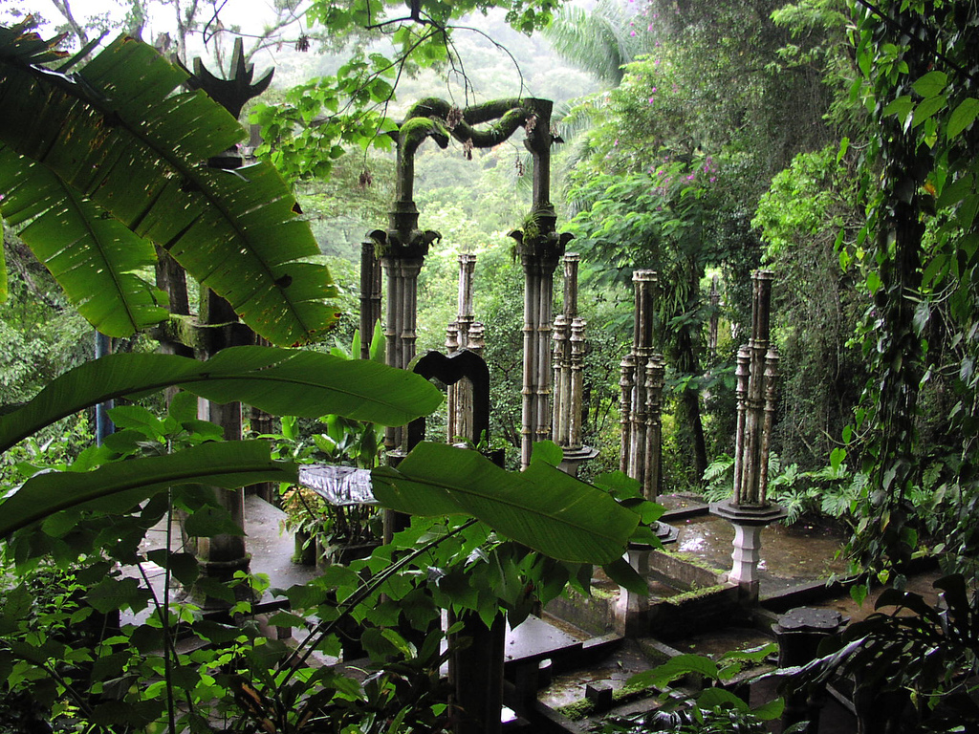
Notes:
Las Pozas , Xilitla .Mexico

Slide 37
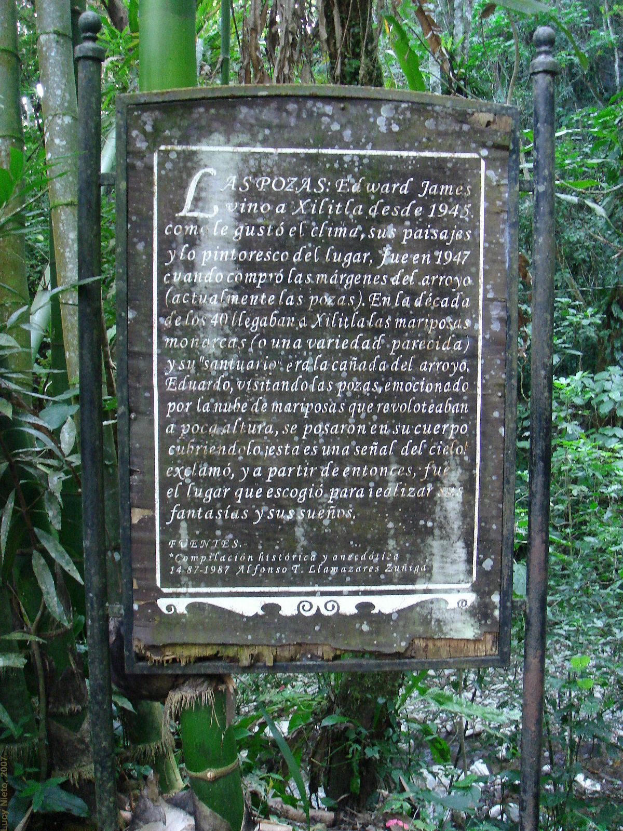
Notes:
Las Pozas , Xilitla .Mexico.

Slide 38
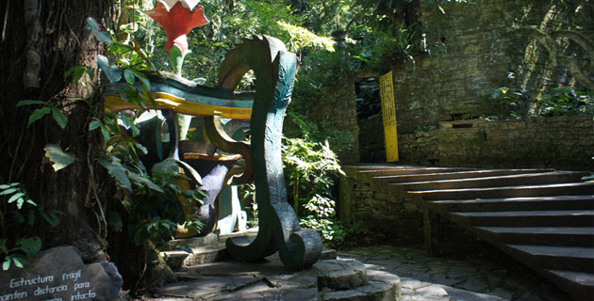
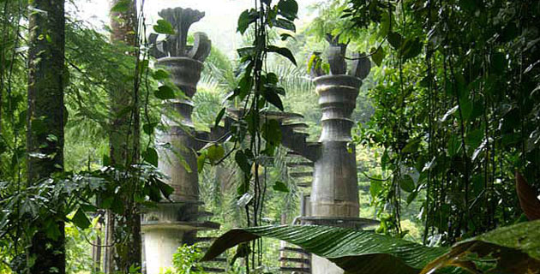
Notes:
Las Pozas , Xilitla .Mexico.

Slide 39
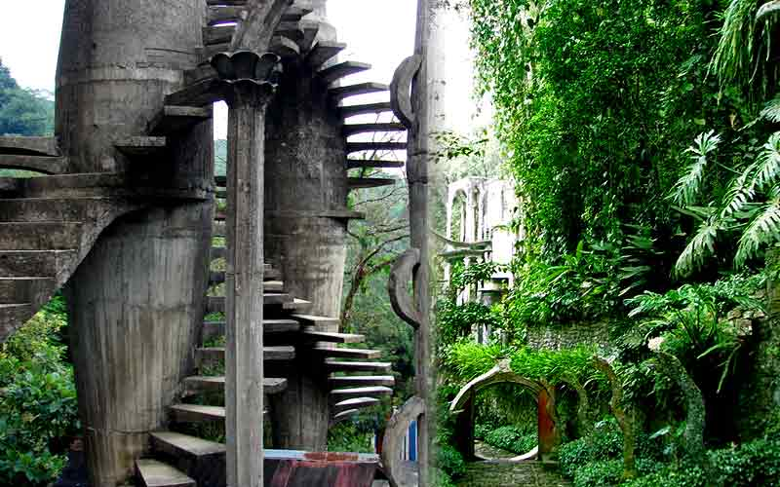
Notes:
Las Pozas , Xilitla .Mexico.

Slide 40

Notes:
Las Pozas , Xilitla .Mexico.

Slide 41
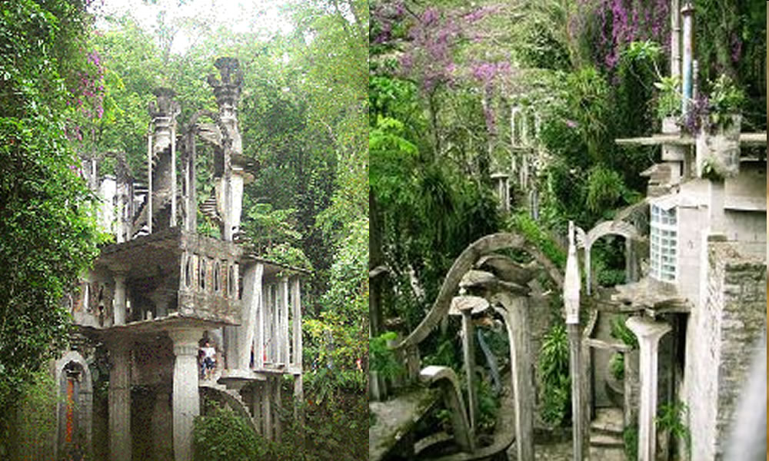

Slide 42
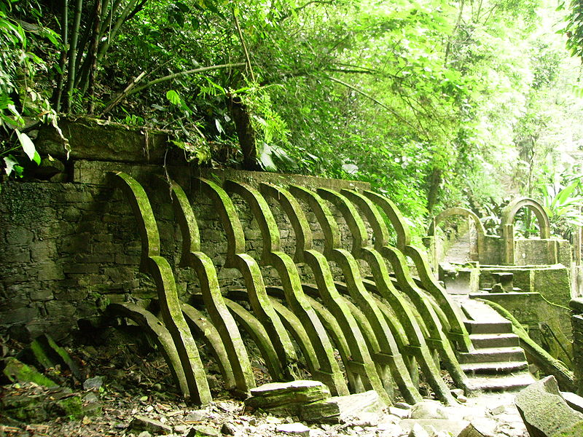
Notes:
Las Pozas , Xilitla .Mexico

Slide 43
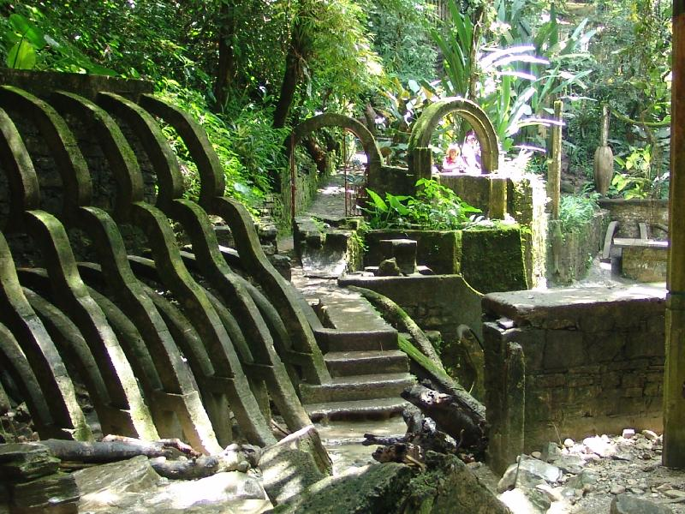
Notes:
Las Pozas , Xilitla .Mexico.

Slide 44
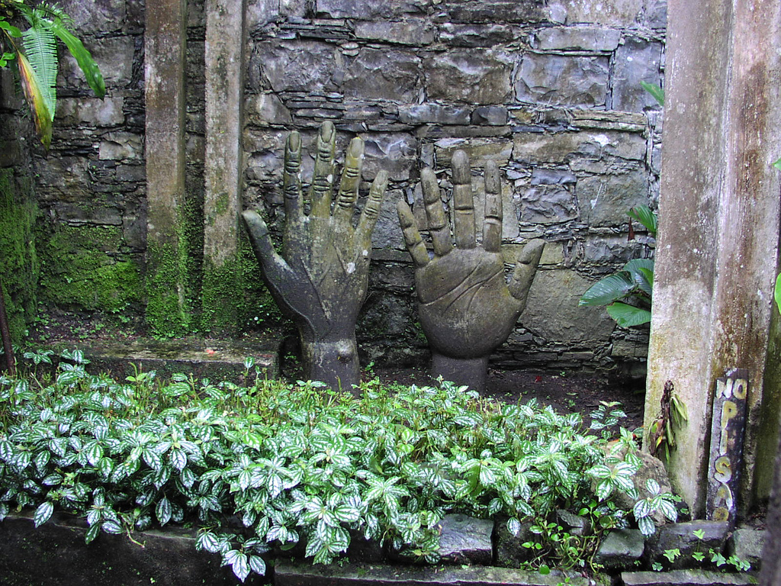
Notes:
Las Pozas , Xilitla .Mexico.

Slide 45
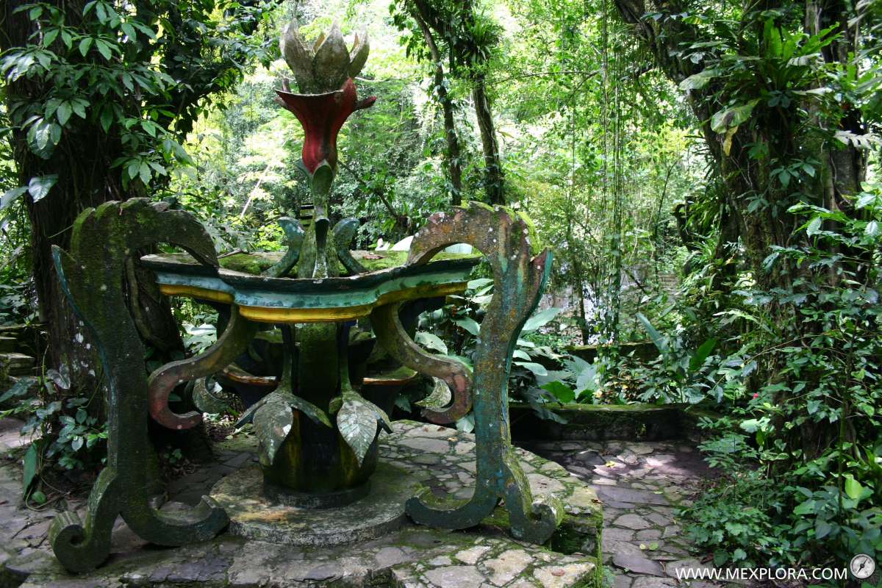
Notes:
Las Pozas , Xilitla .Mexico.

Slide 46
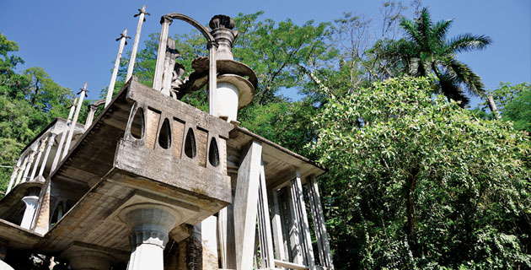
Notes:
Las Pozas , Xilitla .Mexico.

Slide 47
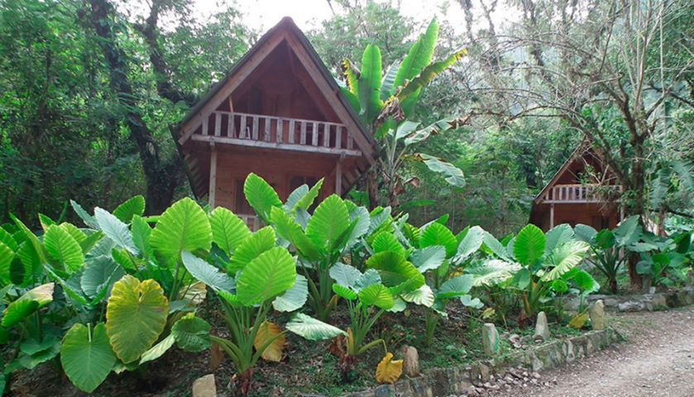
Notes:
Las Pozas , Xilitla .Mexico.

Slide 48
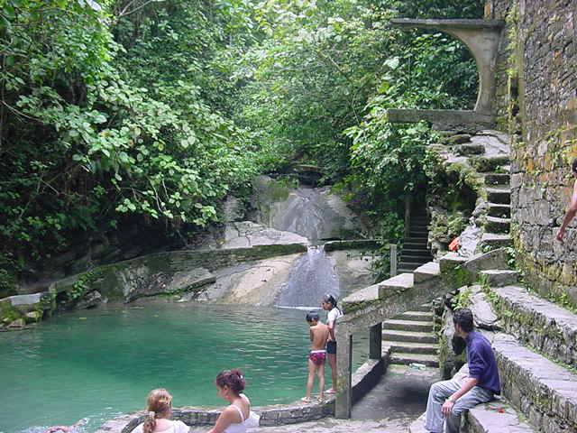

Slide 49
Jardines de Luis Barragan.
Hace seis décadas, en el D.F., no existía Ciudad Universitaria como tampoco una sola casa sobre la lava del Pedregal. Era un territorio inexplorado que no había tenido pobladores durante 2,500 años. Luis Barragán se deslumbró ante la belleza agreste de la naturaleza al Sur de la Ciudad de México, y visualizó este paraje convertido en espléndidos jardines privados entre las rocas, con casas que satisficieran al espíritu.
La naturaleza transformada a escala humana para su disfrute. De manera que se asoció con José Alberto Bustamante para desarrollar este maravilloso fraccionamiento.

Slide 50
El indudable talento arquitectónico de quien fuera ingeniero por profesión se complementa con su extraordinario gusto y amor hacia los jardines.
Un buen día, en 1951, lo invitaron para que hablara de jardines a los californianos.
Le dieron como tema base el fraccionamiento Jardines del Pedregal de San Ángel, lo cual es natural ya que, como mencionamos, fue Barragán quien tuvo la visión creadora para abrir la belleza áspera de los terrenos del Pedregal a la población capitalina.
Y de esto, los arquitectos de California estaban bien enterados. Ya para concluir su ponencia, les expresó algunos antiguos principios sobre el arte de hacer jardines

Slide 51
Cito:
“En primer lugar, no hay que abusar de las panorámicas circulares, porque si enmarcamos el paisaje con un buen entorno por detrás, el efecto que se consigue tiene doble valor.
Siempre prefiero los terrenos desiguales y de formas extrañas, porque en tal caso el éxito del jardín está asegurado. Benditos sean los accidentes geológicos.
Y para terminar, les recuerdo el pensamiento de un gran escritor y artista del paisaje, Ferdinand Bac, que decía que: un jardín lleva dentro el universo entero; representa el precio de nuestro trabajo y en el arte de hacer jardines encontramos toda la serenidad de la que un hombre es capaz”.

Slide 52
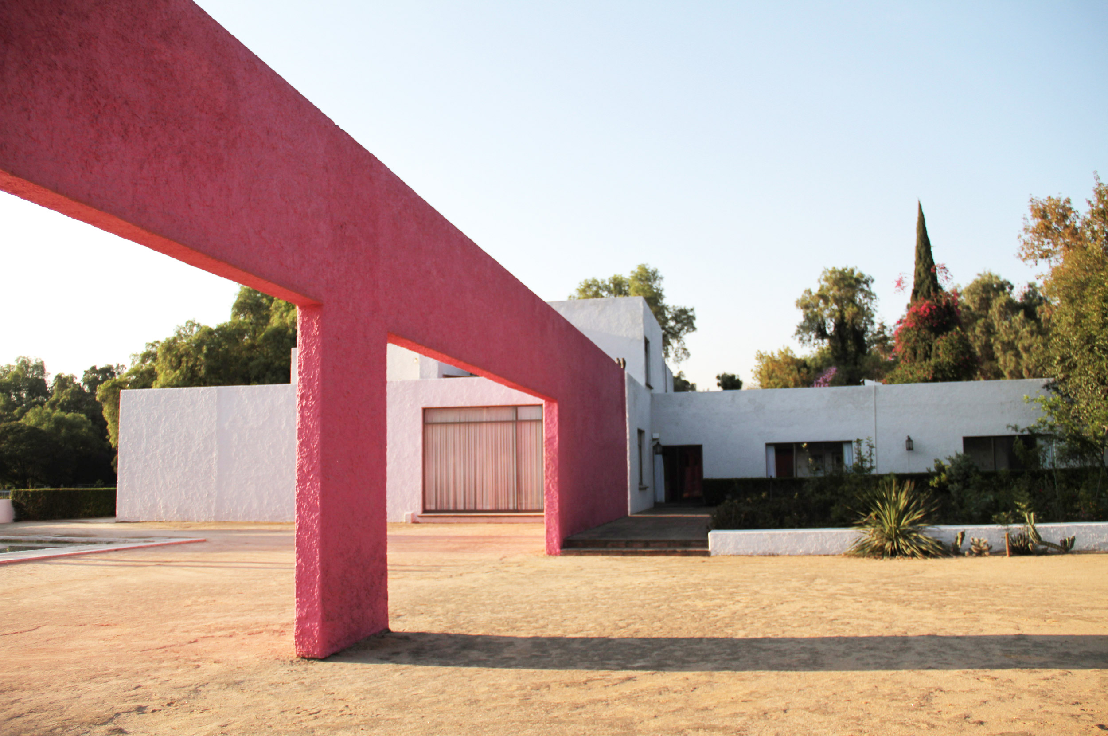
Notes:
Jardines de Luis Barragan.

Slide 53
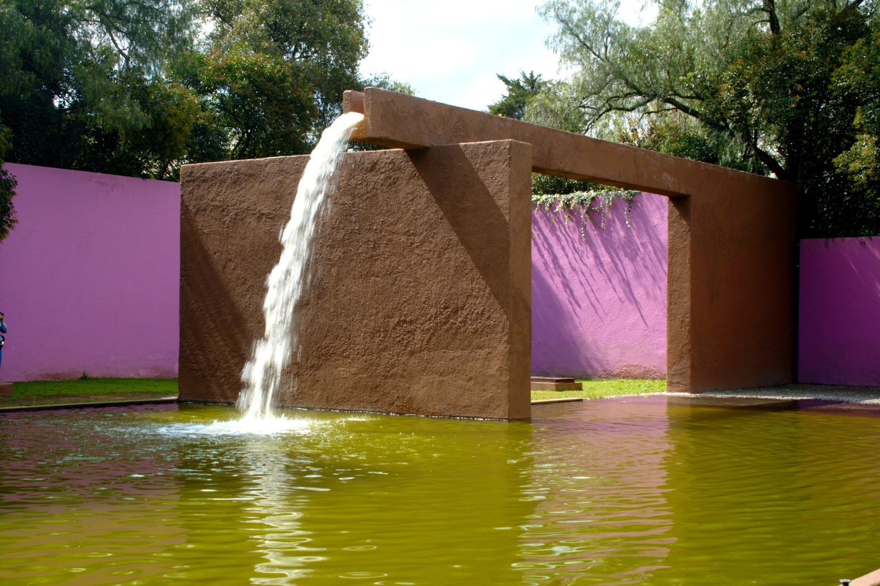
Notes:
Jardines de Luis Barragan.

Slide 54
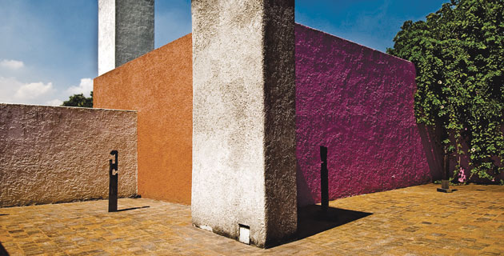
Notes:
Jardines de Luis Barragan.

Slide 55
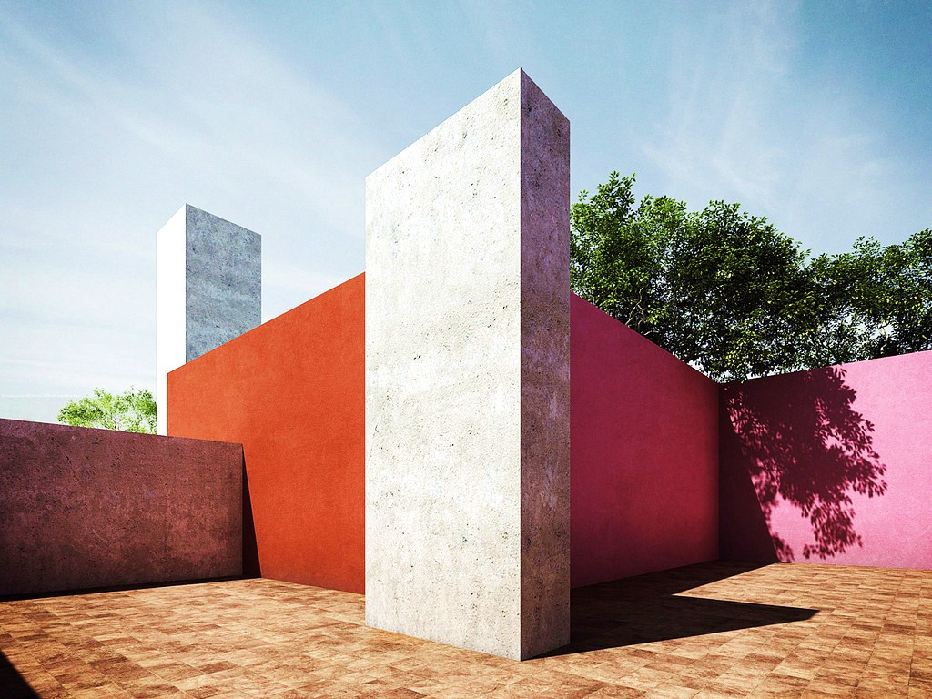
Notes:
Jardines de Luis Barragan.

Slide 56
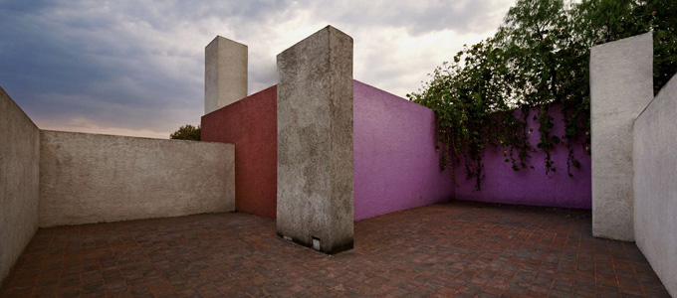
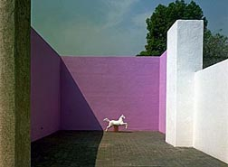
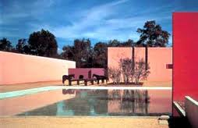
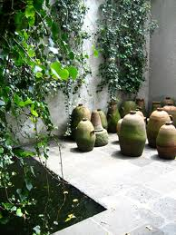
Notes:
Jardines de Luis Barragan.

Slide 57
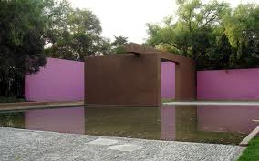

Slide 58
Mexico.-El Jardín Etno-Botánico, Oaxaca
Jardín Etnobotánico de Oaxaca fue propuesto en 1993 por iniciativa del Maestro Francisco Toledo y la asociación civil PRO-OAX (Patronato para la Defensa y Conservación del Patrimonio Cultural y Natural de Oaxaca, A.C.).
El 10 de noviembre de 1994 se publicó en el Diario Oficial de la Federación un acuerdo para retirar del servicio de la Secretaría de la Defensa Nacional el antiguo convento de Santo Domingo en la ciudad de Oaxaca, destinando a favor del Gobierno del Estado un espacio de 2.3 hectáreas para crear un jardín botánico.

Slide 59
Por las mismas fechas se constituyó el Fideicomiso del Jardín Etnobotánico con la participación del Gobierno del Estado, Fomento Social Banamex (Banco Nacional de México), y el PRO-OAX.
El Fideicomiso recibió apoyo adicional del Gobierno Federal a través del Consejo Nacional para la Cultura y las Artes y el Instituto Nacional de Antropología e Historia.
El Fideicomiso se canceló en febrero de 2006, y la administración del Jardín pasó al Gobierno del Estado; en octubre de 2009, el Jardín fue adscrito a la Secretaría de Cultura.
Este Jardín botánico es miembro del BGCI.

Slide 60
El Jardín Etnobotánico muestra en vivo cientos de especies de plantas, todas ellas originarias de Oaxaca.
Las plantas provienen de diferentes regiones del Estado, tanto de climas áridos como húmedos, de las zonas tropicales bajas y de las áreas montañosas templadas y frías.
El Jardín representa así la gran diversidad de climas, formaciones geológicas y tipos de vegetación que caracterizan a Oaxaca.
El Jardín Etnobotánico de Oaxaca se localiza en el interior del ex-convento de Santo Domingo.
El Jardín forma parte del Centro Cultural Santo Domingo, que ocupa el antiguo convento que fue construido en los siglos XVI y XVII para los frailes dominicos. El terreno del Jardín fue parte de la antigua huerta del convento.

Slide 61
Este espacio sirvió como cuartel de mediados del siglo XIX hasta 1994 y estuvo ocupado por dormitorios, estacionamientos, canchas deportivas y otras instalaciones militares.
En la época colonial tuvo otros usos ligados a la vida del convento, como se puede apreciar en los vestigios al interior del Jardín: canales de riego y drenaje, estanques, hornos de cal, lavaderos de ropa, un horno de cerámica y una calzada empedrada para las carretas que abastecían alimento y combustible.

Slide 62
Una sección del Jardín está dedicada a las especies que crecen en Guilá Naquitz, cueva cerca de Mitla donde los arqueólogos encontraron restos de plantas usadas por los antiguos cazadores y recolectores.
Entre ellas aparecieron semillas de calabaza cultivadas hace diez mil años, los indicios más tempranos de agricultura conocidos hasta ahora en toda América.
En la misma cueva se encontraron los restos más antiguos de maíz reportados hasta la fecha, con cerca de siete mil años de edad.
• Quizá la planta que más atrae la atención de los visitantes del Jardín es una gran biznaga de la especie Echinocactus platyacanthus, que pesa más de 5 toneladas y ha crecido durante varios siglos; es posible que tenga ya mil años de edad.

Slide 63
Quizá la planta que más atrae la atención de los visitantes del Jardín es una gran biznaga de la especie Echinocactus platyacanthus, que pesa más de 5 toneladas y ha crecido durante varios siglos; es posible que tenga ya mil años de edad.
Superficie total del Jardín: 2,32 hectáreas • Área plantada a la fecha: 2,10 hectáreas • Total de ejemplares colectados a la fecha: 7,330 • Total de especies colectadas a la fecha: 915 (11% de la flora del Estado) las cuales representan: 474 géneros, 140 familias botánicas • Total de especies que plantaremos: cerca de 1,300 • Comunidades y ejidos que han proporcionado plantas, piedra y tierra al Jardín: más de 100.

Slide 64
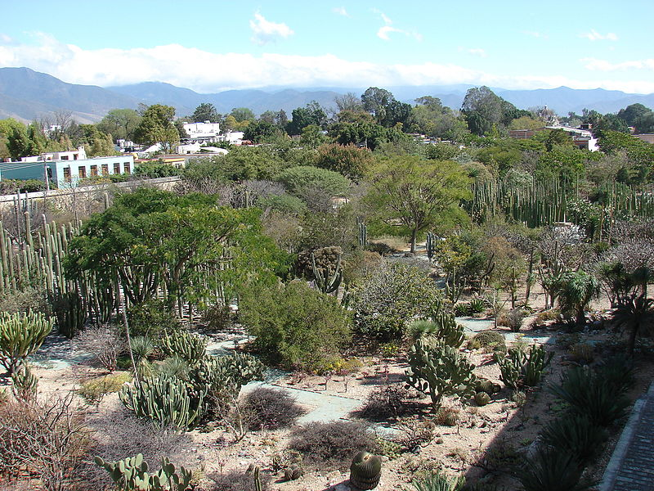
Notes:
Jardín Etno-Botánico, Oaxaca

Slide 65
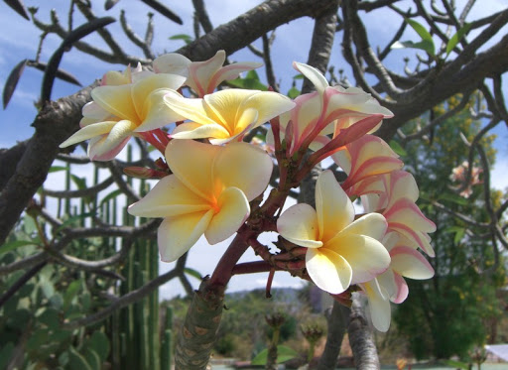
Notes:
Mexico.-El Jardín Etno-Botánico, Oaxaca

Slide 66
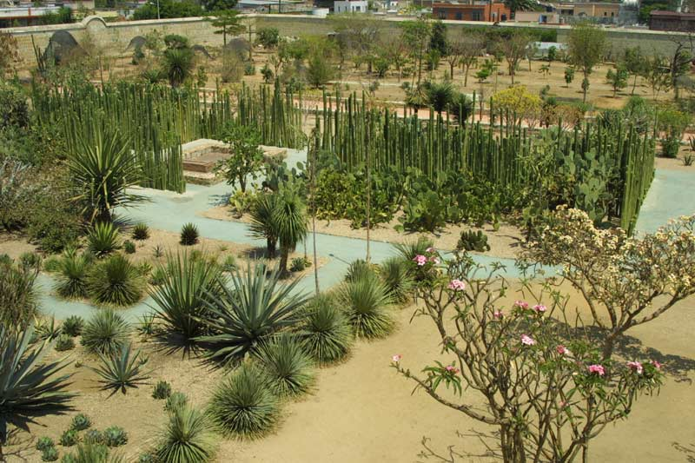
Notes:
Mexico.-El Jardín Etno-Botánico, Oaxaca

Slide 67
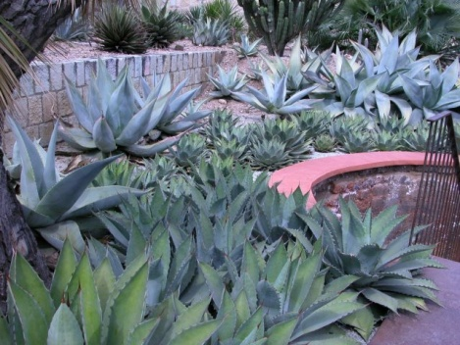
Notes:
Mexico.-El Jardín Etno-Botánico, Oaxaca

Slide 68
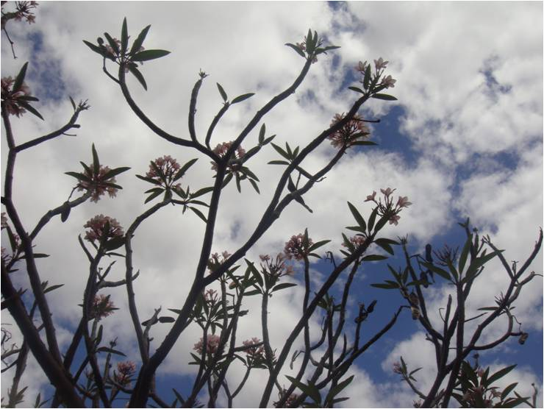
Notes:
Mexico.-El Jardín Etno-Botánico, Oaxaca

Slide 69
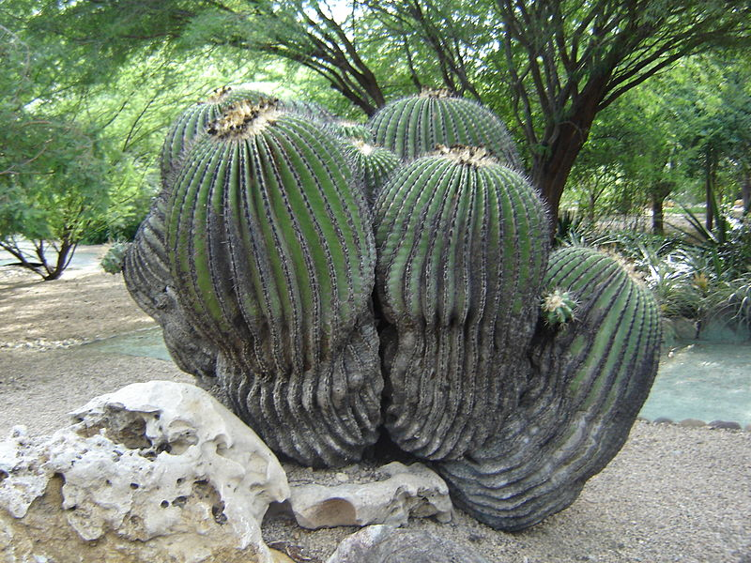
Notes:
Jardín Etno-Botánico, Oaxaca

Slide 70
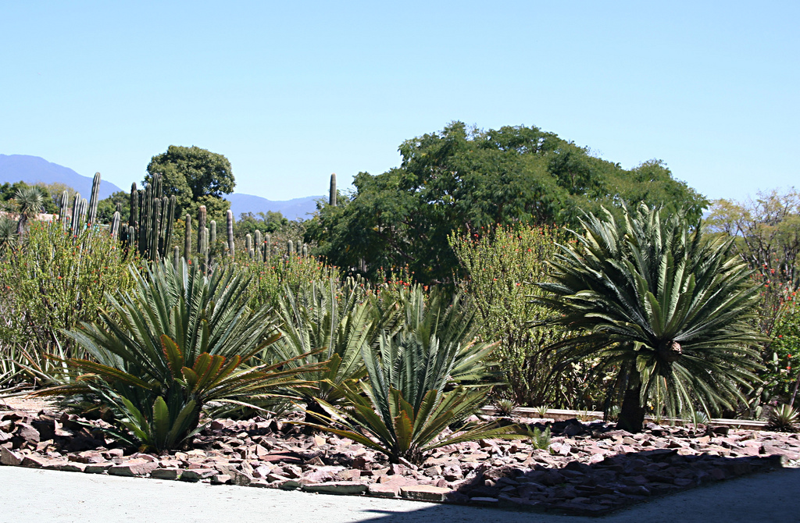
Notes:
Mexico.-El Jardín Etno-Botánico, Oaxaca

Slide 71
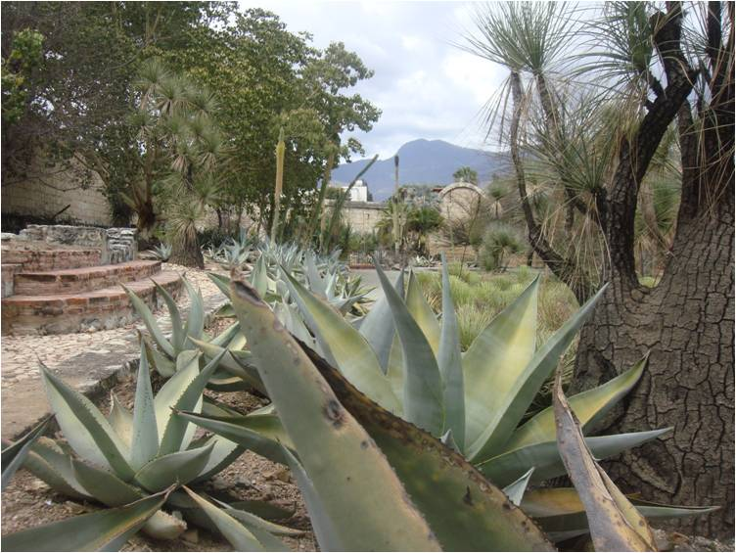
Notes:
Mexico.-El Jardín Etno-Botánico, Oaxaca

Slide 72
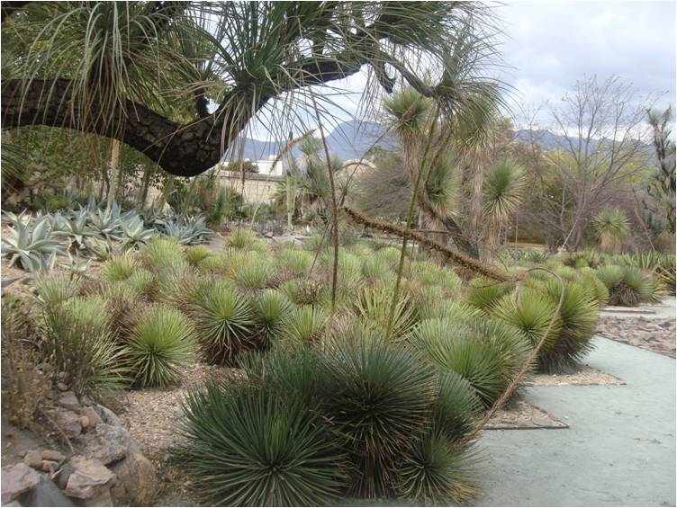
Notes:
Mexico.-El Jardín Etno-Botánico, Oaxaca

Slide 73


Slide 74

Notes:
Mexico.-El Jardín Etno-Botánico, Oaxaca

Slide 75

Notes:
Mexico.-El Jardín Etno-Botánico, Oaxaca

Slide 76

Notes:
Mexico.-El Jardín Etno-Botánico, Oaxaca

Slide 77

Notes:
Mexico.-El Jardín Etno-Botánico, Oaxaca

Slide 78


Notes:
Mexico.-El Jardín Etno-Botánico, Oaxaca

Slide 79

Notes:
Mexico.-El Jardín Etno-Botánico, Oaxaca

Slide 80

Notes:
Mexico.-El Jardín Etno-Botánico, Oaxaca

Slide 81

Notes:
Mexico.-El Jardín Etno-Botánico, Oaxaca

Slide 82
Notes:
Mexico.-El Jardín Etno-Botánico, Oaxaca

Slide 83

Notes:
Mexico.-El Jardín Etno-Botánico, Oaxaca

Slide 84


Slide 85

Notes:
Mexico.-El Jardín Etno-Botánico, Oaxaca

Slide 86

Notes:
Mexico.-El Jardín Etno-Botánico, Oaxaca

Slide 87

Notes:
Mexico.-El Jardín Etno-Botánico, Oaxaca

Slide 88


Slide 89
Mexico.-Alameda Central
Alameda Central es un parque público municipal en el centro de la ciudad de México , al lado del Palacio de Bellas Artes , entre la avenida Juárez y la Avenida Hidalgo.
El parque Alameda Central es un jardín, con caminos pavimentados y decorativos fuentes y estatuas, y con frecuencia el centro de eventos cívicos.
La zona solía ser un mercado azteca. El parque fue creado en 1592, cuando el virrey Luis de Velasco decidió crear espacios verdes aquí como un parque público.

Slide 90
El nombre viene de la palabra española álamo, lo que significa álamo árbol, que se plantó aquí.
Este parque era parte del plan del virrey para desarrollar lo que era, en ese momento, el borde occidental de la ciudad.
Se ha convertido en un símbolo de un parque tradicional mexicano y muchos otros parques en el país llevarán tambien el nombre de "Alameda" .
El parque original fue menos de la mitad del tamaño de la actual, alcanzando sólo de que el Palacio de Bellas Artes se encuentra ahora a la ubicación del Hemiciclo de Juárez.

Slide 91
¿Cuál es ahora la parte occidental del parque era originalmente una plaza sencillo construido durante la Inquisición en México y conocido como El Quemadero o The Burning Place. Aquí brujas y otros condenados por la Inquisición fueron quemados públicamente en la hoguera.
Por la década de 1760, la Inquisición casi ha llegado a su fin y en 1770, el virrey Marqués de Croix tenido esta plaza arrancada para ampliar el parque.
El parque fue ampliado nuevamente en 1791, cuando el conde de Revillagigedo construido una valla de madera alrededor del parque para que sea exclusivo para la nobleza.

Slide 92
Sin embargo, cuando la Independencia de México fue ganada en 1821, la Alameda era el centro de las celebraciones populares.
En 1846, cuando el presidente Santa Anna montó triunfante en la ciudad de México, ordenó que las fuentes en el parque se llenaran de alcohol.
Las cinco fuentes clásicas son de diseño francés e inspirados en la mitología greco-romana.
Más estatuas fueron agregados al parque en el siglo X IX Lámparas de gas se instalaron en 1868, que fueron sustituidas por la iluminación eléctrica 1892.

Slide 93
A finales del siglo XIX, el parque se había convertido en muy popular entre todas las clases sociales en México.
Gran parte del diseño actual del parque, con su forma radial de caminos alrededor de las fuentes y las fechas centrales quiosco de finales del siglo X IX y XX.
A finales del siglo XIX, el parque incluye un quiosco y gas (actualmente eléctrico) lámparas.
En el lado sur del parque, frente a la calle es el Hemiciclo a Juárez , que es un gran monumento blanco semi-circular de Benito Juárez , que es uno de los presidentes más queridos de México.

Slide 94
Estatuas del parque incluyen Despoire y Malgre Tout, por Jesús Contreras , y un monumento donado por la comunidad alemana que se dedico a Beethoven en conmemoración del centenario de su novena sinfonía.

Slide 95

Notes:
Mexico City Alameda Central .-Alameda_Mexico_City_1848

Slide 96

Notes:
Mexico.-Alameda Central

Slide 97

Notes:
Mexico City Alameda Central

Slide 98

Notes:
Mexico City Alameda Central

Slide 99

Notes:
Mexico.-Alameda Central

Slide 100

Notes:
Hemiciclo Suarez

Slide 101

Notes:
Mexico.-Alameda Central

Slide 102

Notes:
Mexico.-Alameda Central

Slide 103

Notes:
Mexico City Alameda Central .-q.-Alameda_Mexico_City_1848
Mexico City Alameda Central

Slide 104

Notes:
Mexico City Alameda Central

Slide 105

Notes:
Mexico City Alameda Central

Slide 106

Notes:
Mexico City Alameda Central

Slide 107

Notes:
Mexico City Alameda Central

Slide 108

Notes:
Mexico City Alameda Central

Slide 109

Notes:
Mexico City Alameda Central

Slide 110


